Slide 1
ELABORACIÓN DEL CONTEXTO INSTITUCIONAL
NUMERAL 4 DE LA NORMA NTC ISO 9001:2015

Slide 2

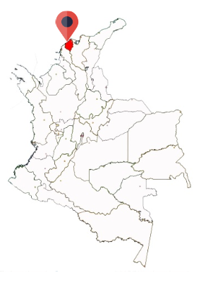
SIGCMA
Consejo Seccional de la Judicatura del Atlántico

Slide 3
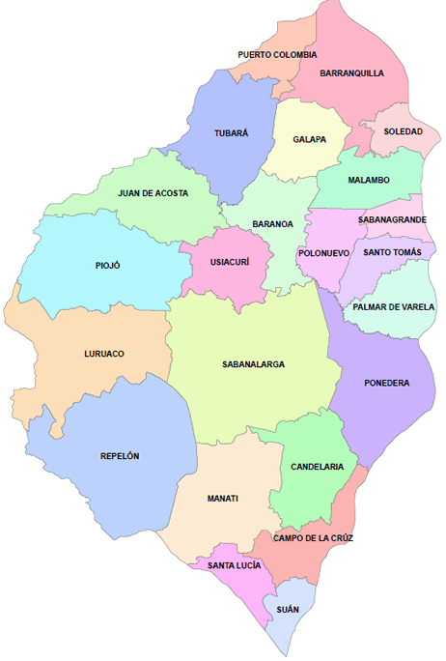
SIGCMA
CONFORMACIÓN DEL DISTRITO JUDICIAL DE BARRANQUILLA
El Departamento del Atlántico, ubicado en la región norte de nuestro país está compuesto por 23 municipios. He aquí las cifras de los municipios con un índice poblacional con más de 50.000 habitantes
A nivel nacional, este Departamento ocupa el 5º puesto con una población estaba compuesta de 2.520.113 habitantes, para el año 2017.

Slide 4
A nivel judicial, el Distrito de Barranquilla está compuesta por tres circuitos judiciales, cuya cabecera se encuentra en la ciudad de Barranquilla; esta cabecera se conformada por las cabeceras municipales de Galapa, Juan de Acosta, Piojo, Polo Puerto Colombia, y Tubara. A su vez, la cabecera del circuito de soledad se compone además de los municipios de Malambo, Palmar de Varela, Ponedera, Sabanagrande, Santo Tomas.
DISTRITO JUDICIAL DE BARRANQUILLA
CIRCUITO DE BARRANQUILLA
CIRCUITO DE SOLEDAD
CIRCUITO DE SABANALARGA
Finalmente, Sabanalarga está integrada además en su circuito por los municipios de Campo de la Cruz, Candelaria, Luruaco, Manatí, Repelón, Santa Lucia, Polo Nuevo, Baranoa, Usiacuri y Suan.

Slide 5
Organigrama de la Administración de Justicia a nivel Seccional
La administración de justicia es ejercida por los despachos judiciales en atención al ordenamiento jurídico establecido para cada especialidad. A su vez, los órganos administrativos resguardan y respaldan la gestión judicial.
Órganos Administrativos
Consejo Seccional de la Judicatura del Atlántico
Despachos Judiciales
Jurisdicción especial (Justicia y Paz
Jurisdicción Contenciosa Administrativa
Jurisdicción Ordinaria
Dirección Ejecutiva Seccional de la Administracion Judicial
Jurisdicción Disciplinaria

Slide 6
Primeramente, ha de mencionarse qué a raíz de la ratificación de la permanencia del órgano de administración de justicia y las reformas introducidas por el Consejo Superior de la Judicatura, el Consejo Seccional de la Judicatura del Atlántico quedó estructurado de la siguiente manera:
Consejo Seccional de la Judicatura del Atlantico
Despacho 001
Auxiliar Judicial G01
Despacho 002
Auxiliar Judicial G 01
Auxiliar Judicial Grado 3
Escribiente de Tribunal

Slide 7
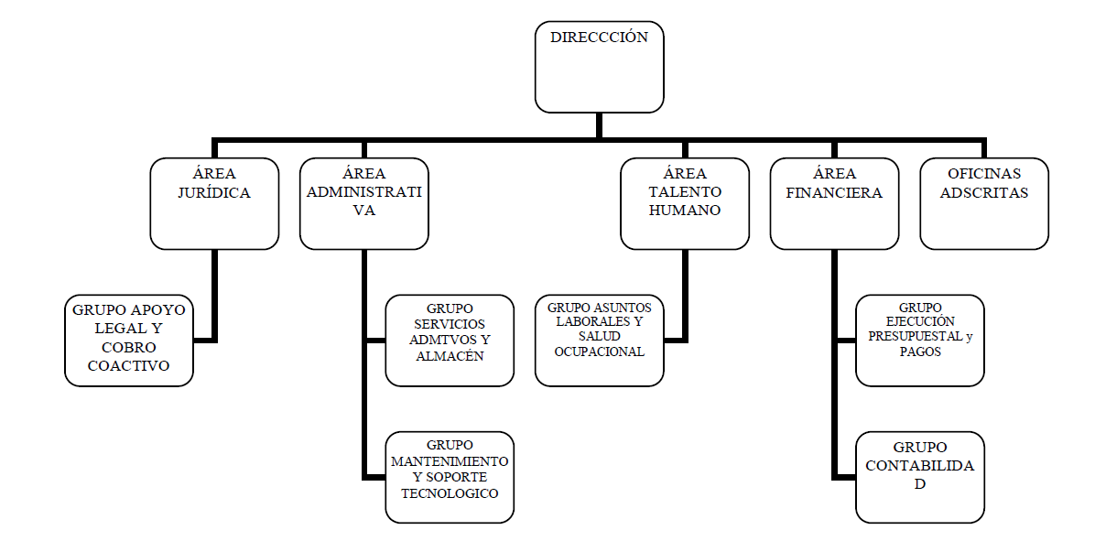
Organigrama de la Dirección Ejecutiva Seccional de la Administración Judicial
Mediante el Acuerdo No. 6182 de 2009, “Por el cual se reestructura la Dirección Ejecutiva Seccional de Administración Judicial de Barranquilla, y se determina su planta de personal, expedido por el Consejo Superior de la Judicatura se reformó la DESAJ, determinando la estructura funcional, perfiles y funciones de los cargos creados, lo cual fue el insumo para la definición del Concurso de méritos convocado en el Acuerdo No. 40 de 09 de septiembre de 2009.

Slide 8
Distribución de los Despachos Judiciales del Circuito Judicial de Barranquilla
Con ocasión a la expedición del Acuerdo No. PSAA14-10402 del 29 de octubre de 2015 “Por el cual se crean con carácter permanente; trasladan y transforman unos despachos judiciales y cargos en todo el territorio nacional”, el mapa judicial del país se modificó por la creación de nuevos recintos judiciales que harían parte de la Rama Judicial y se encargarían de impartir justicia celera y eficaz. Es decir, con la implementación de dicho Acuerdo, que se encuentra ejecutado en casi el 97% la Justicia en el distrito quedó compuesta de la siguiente manera:
Tribunales | Especialidad | Cantidad de Despachos | Total de Magistrados (as) en propiedad | Numero de Magistradas
Tribunal Superior de Distrito Judicial de Barranquilla | Sala Civil Familia | 8 Despachos | 6 | 6
 | Sala de Decisión Laboral | 9 Despachos | 8 | 6
 | Sala Penal | 4 Despachos | 4 Magistrados | Ninguna
Tribunal Contencioso Administrativo del Atlántico | Contencioso Administrativo | 9 Despachos | 9 Magistrados | 1
Tribunal de Justicia y Paz | Justicia y Paz | 4 Despachos | Ninguno, en razón a que es un modelo transitorio de justicia. | 2
Sala Jurisdiccional Disciplinaria | Disciplinaria | 3 Despachos | 3 Magistrados | 1
Consejo Seccional de la Judicatura | Consejo Seccional de la Judicatura | 2 | 2 Magistradas | 2

Slide 9
Circuito Judicial | Especialidad | Tipo de Despacho | Categoría | Cantidad de Despachos
Barranquilla | Civil | Civiles | Municipal | 31
 |  |  | Circuito | 16
 |  | De ejecución de Sentencias | Municipal | 7
 |  |  | Circuito | 2
 |  | De pequeñas causas y competencias Múltiples | Municipal | 6
 | Penal | Penal de Control de Garantías | Municipal | 15
 |  | Penal de Conocimiento | Municipal | 3
 |  | Mixto. Con conocimiento de Ley 906 y Ley 600 | Municipal | 1
 |  | Penal | Circuito | 10
 |  | Penal BACRIM | Municipal | 1
 |  | Penal Especializado | Circuito | 1
 |  | Penal Especializado de extinción de Dominio | Circuito | 1
 |  | Responsabilidad Penal para Adolescentes | Municipal | 3
 |  |  | Circuito | 2
 |  | Ejecución de Penas y medidas de seguridad | Circuito | 6
 | Laboral | Laboral | Circuito | 15
 |  | Pequeñas causas | Municipal | 5
 | Administrativo | Administrativo | Circuito | 15
 | Familia | Familia | Circuito | 9
Soledad | Civiles | Municipal | Municipal | 5
 |  | Circuito | Circuito | 2
 |  | De pequeñas causas y competencias Múltiples | Municipal | 3
 | Penal | Penal de Control de Garantías y Conocimiento | Municipal | 2
 |  | Penal | Circuito | 2
 | Promiscuo | Promiscuo de Familia | Circuito | 2

Slide 10
Circuito Judicial | Especialidad | Tipo de Despacho | Categoría | Cantidad de Despachos
Sabanalarga | Promiscuo | Promiscuo | Municipal | 3
 | Promiscuo | Promiscuo | Circuito | 3
 | Promiscuo | Promiscuo de Familia | Circuito | 1
Sabanalarga | Promiscuo | Baranoa | Municipal | 2
Soledad | Promiscuo | Malambo | Municipal | 3
Barranquilla | Promiscuo | Puerto Colombia | Municipal | 1
Soledad | Promiscuo | Sabanagrande | Municipal | 1
Sabanalarga | Promiscuo | Polo Nuevo | Municipal | 1
Sabanalarga | Promiscuo | Suan | Municipal | 1
Soledad | Promiscuo | Santo Tomas | Municipal | 1
Barranquilla | Promiscuo | Piojo | Municipal | 1
Barranquilla | Promiscuo | Galapa | Municipal | 1
Soledad | Promiscuo | Palmar de Varela | Municipal | 1
Sabanalarga | Promiscuo | Manatí | Municipal | 1
Sabanalarga | Promiscuo | Luruaco | Municipal | 1
Sabanalarga | Promiscuo | Repelón | Municipal | 1
Barranquilla | Promiscuo | Juan de Acosta | Municipal | 1
Sabanalarga | Promiscuo | Campo de la Cruz | Municipal | 1
Barranquilla | Promiscuo | Tubara | Municipal | 1
Sabanalarga | Promiscuo | Candelaria | Municipal | 1
Soledad | Promiscuo | Ponedera | Municipal | 1
Sabanalarga | Promiscuo | Santa Lucia | Municipal | 1
Sabanalarga | Promiscuo | Usiacuri | Municipal | 1

Slide 11
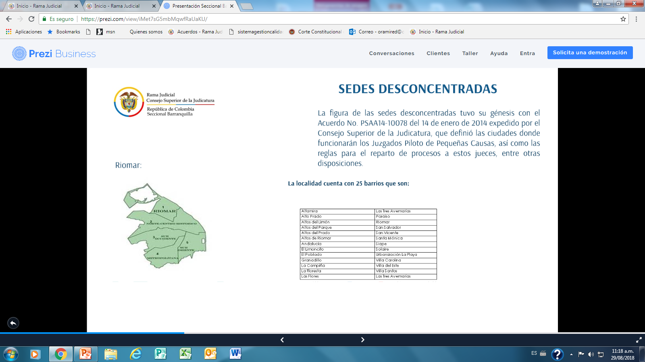
Distribución de los Despachos Judiciales del Circuito Judicial de Barranquilla
La figura de las sedes desconcentradas tuvo su génesis con el Acuerdo No.PSAA14-10078 del 14 de enero de 2014 expedido por el consejo Superior de la Judicatura, que definió las ciudades donde funcionarán los Juzgados Piloto de Pequeñas Causas, así como las reglas para el reparto de procesos a estos jueces, entre otras disposiciones.

Slide 12
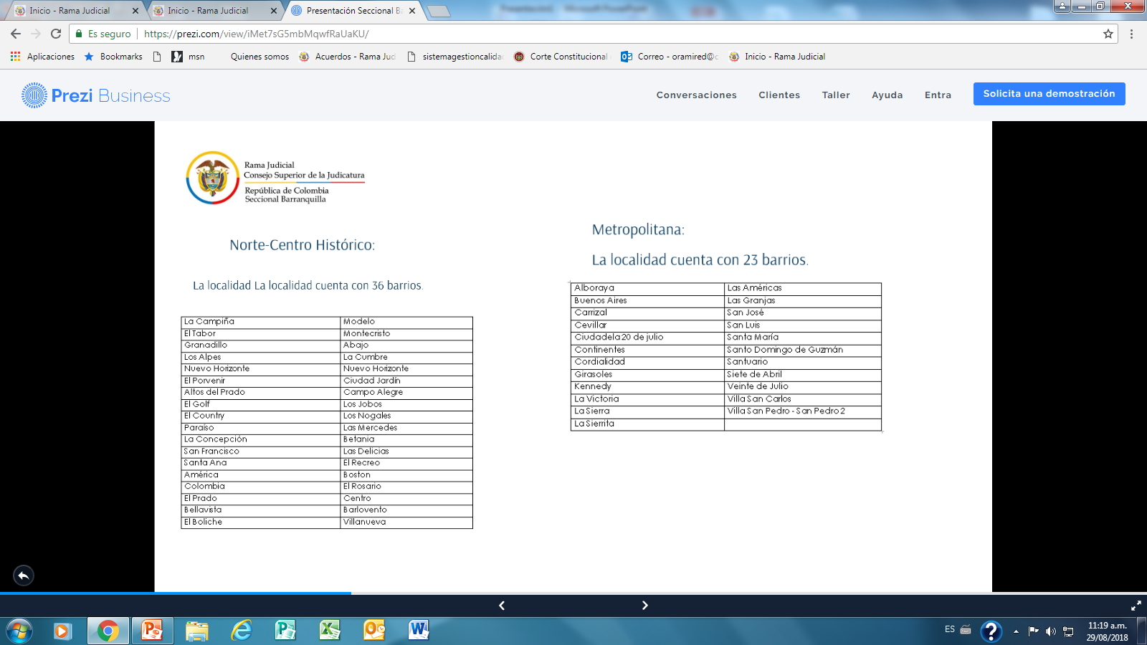

Slide 14
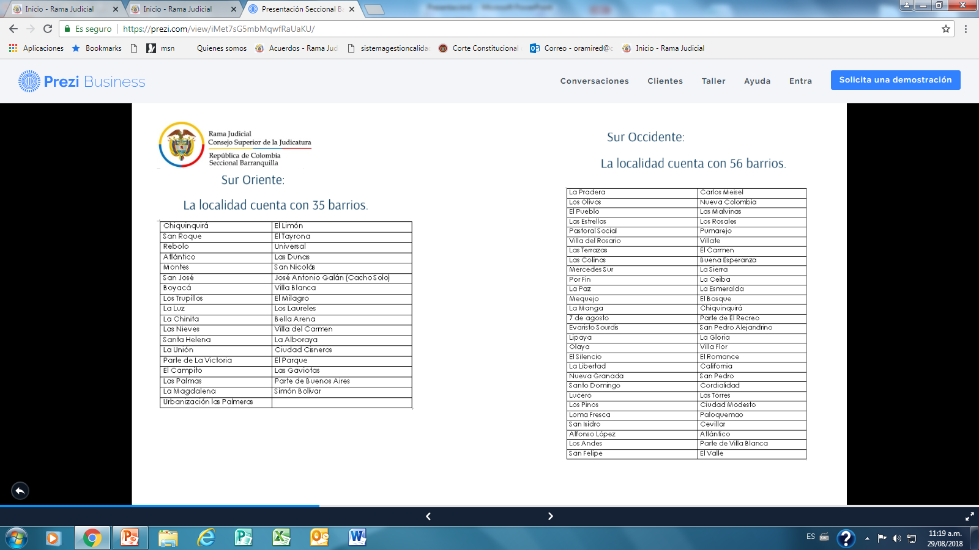

Slide 16
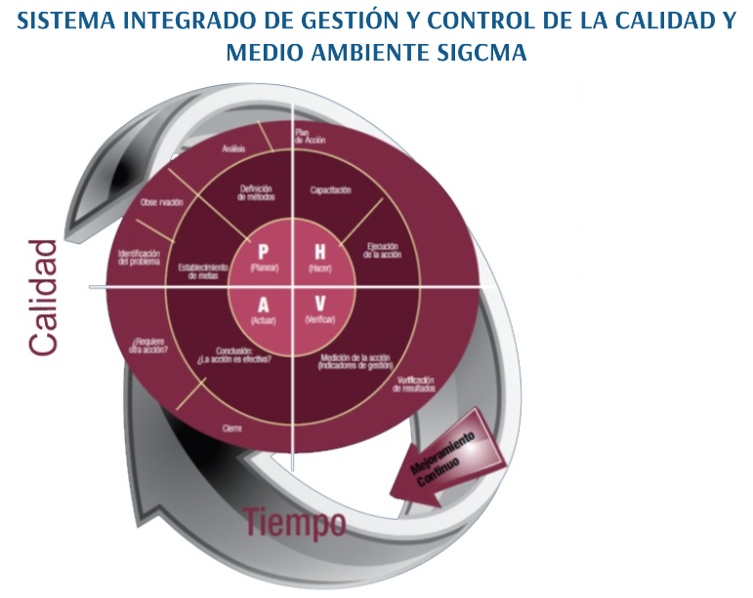

Slide 17
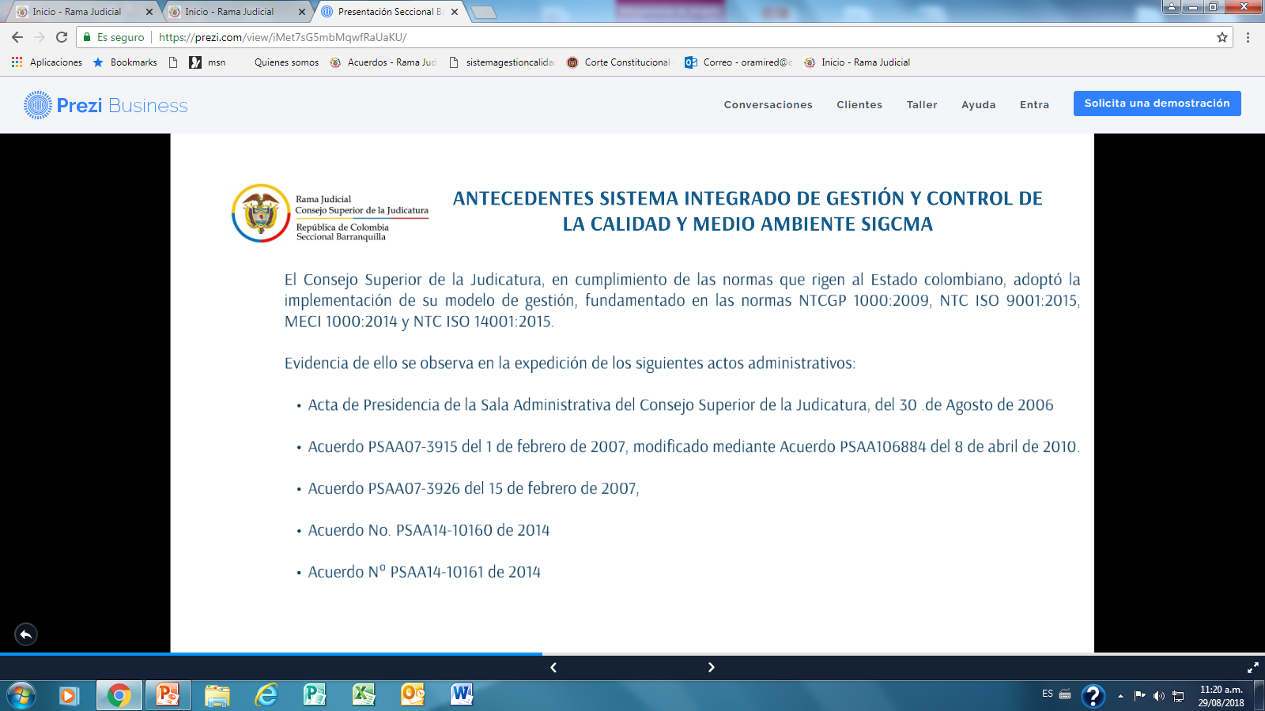

Slide 18
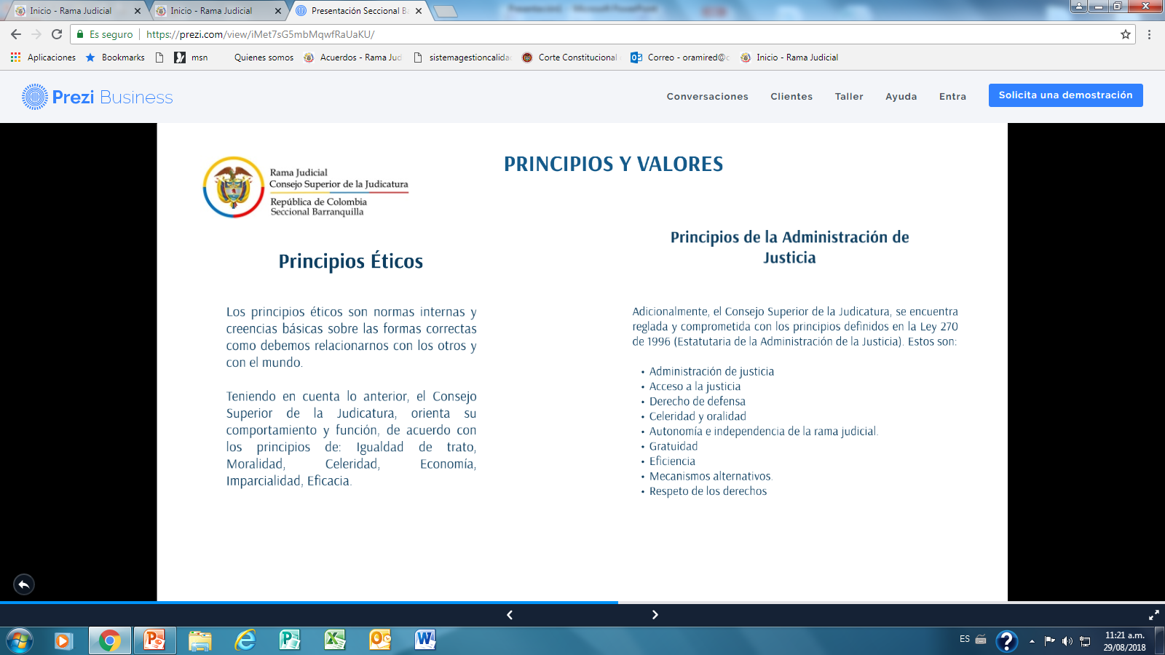

Slide 19
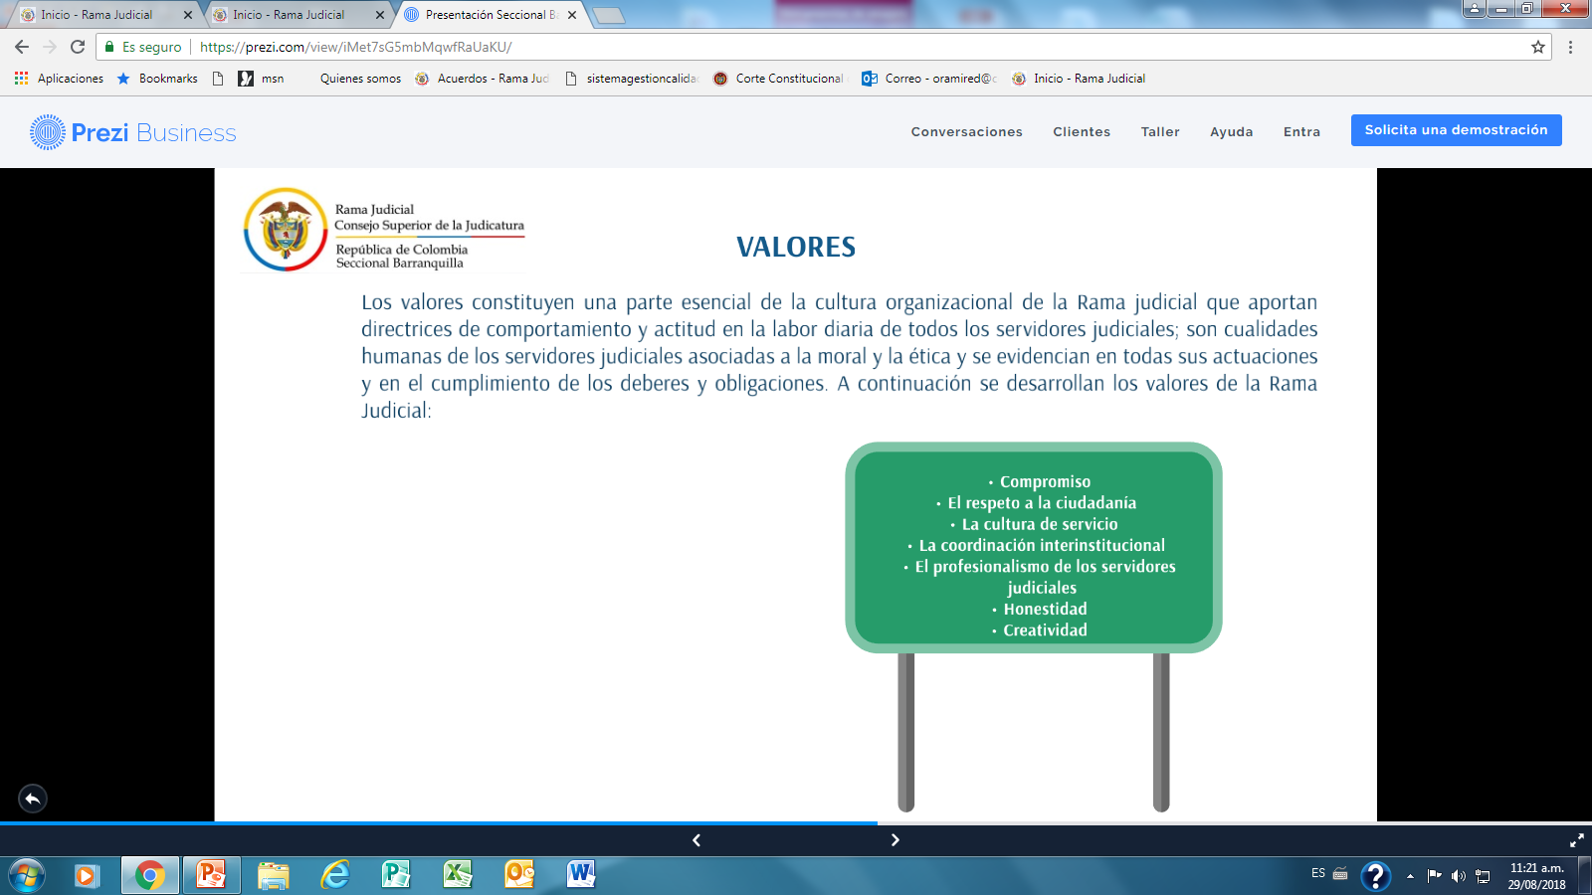

Slide 20
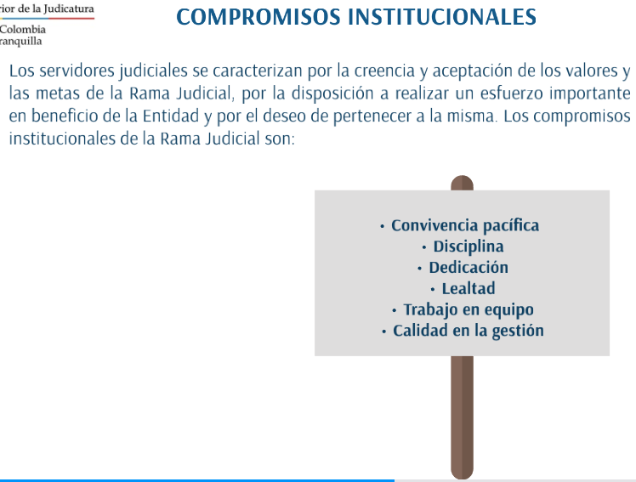

Slide 21
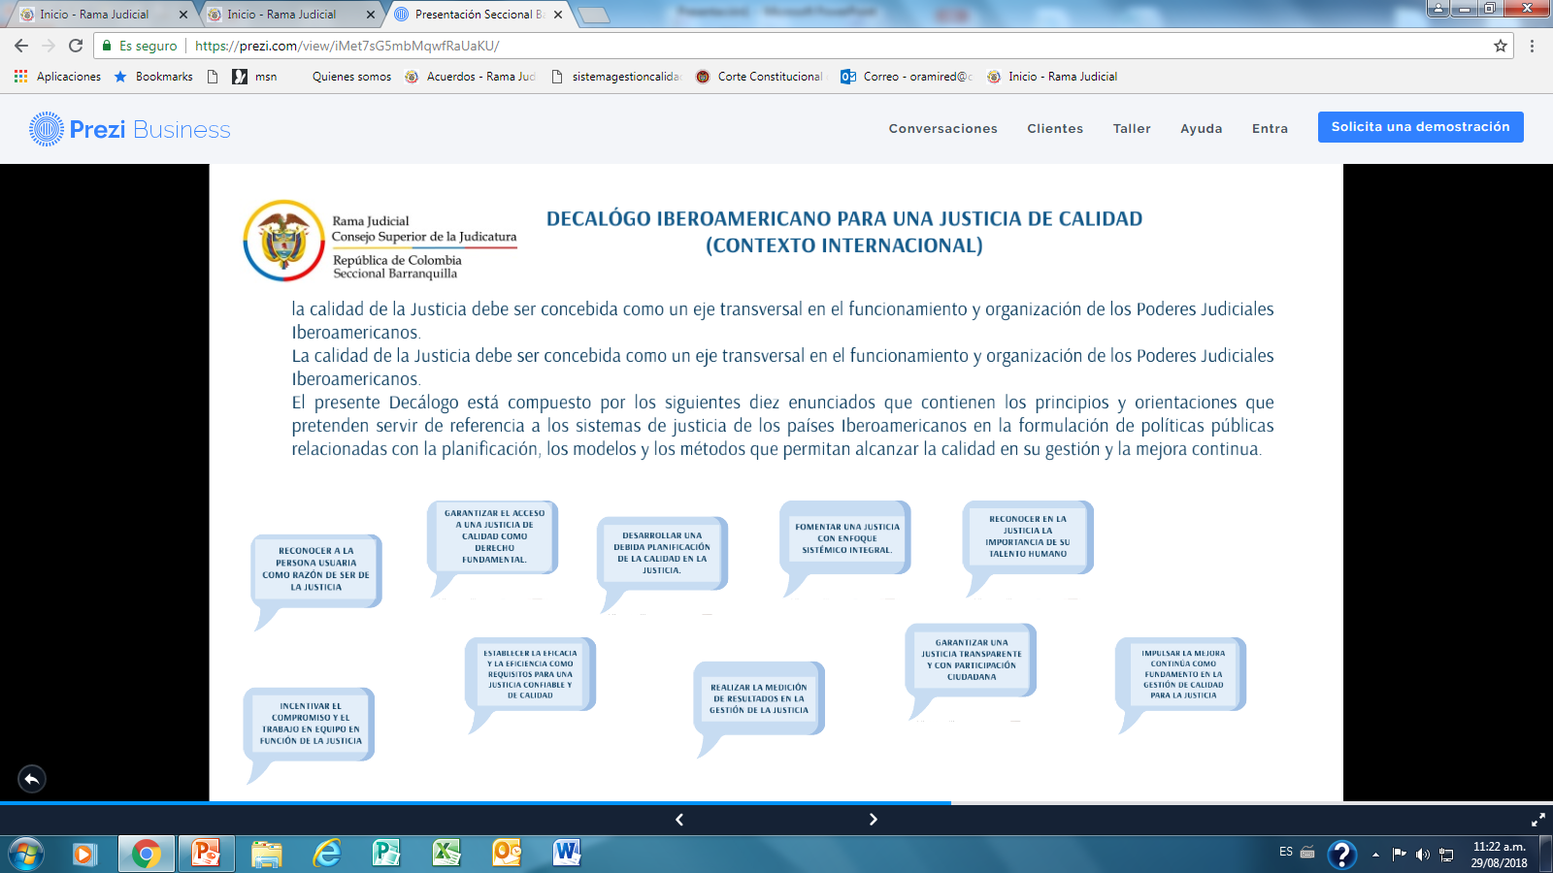

Slide 22
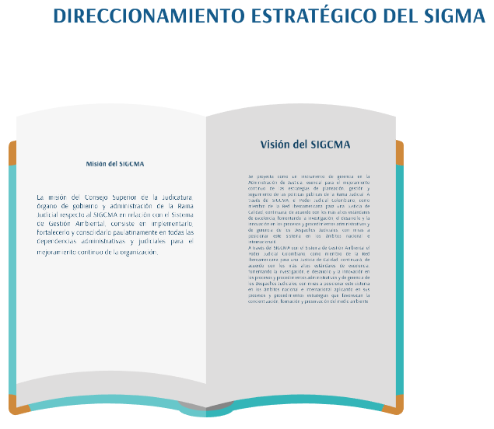

Slide 23
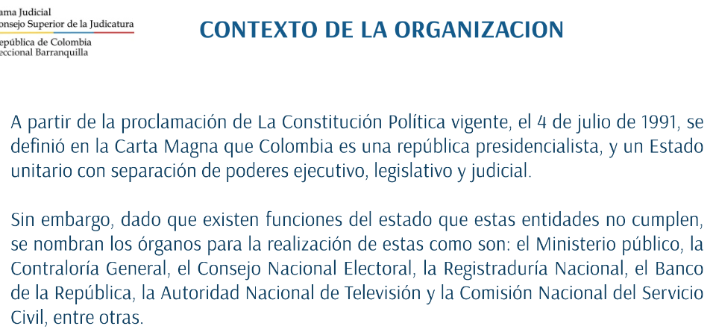

Slide 24
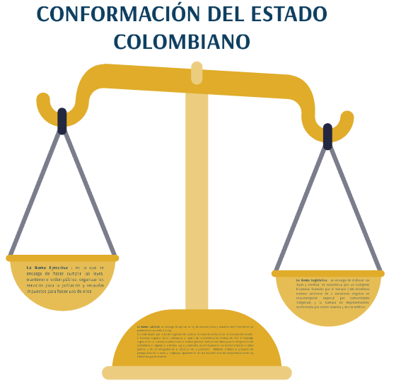

Slide 25
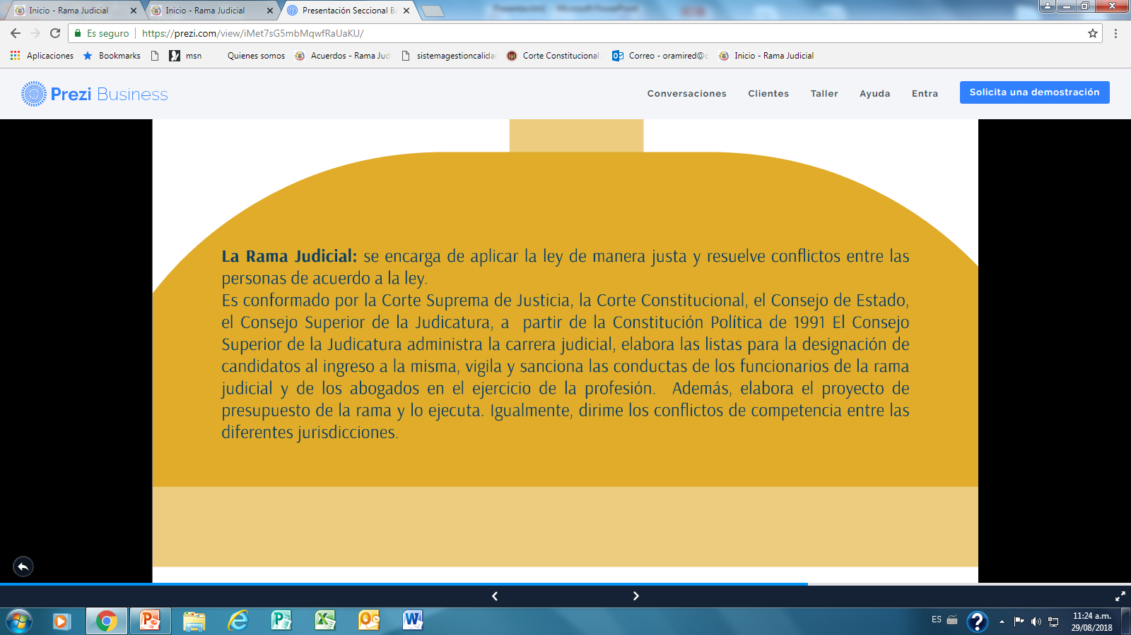

Slide 26
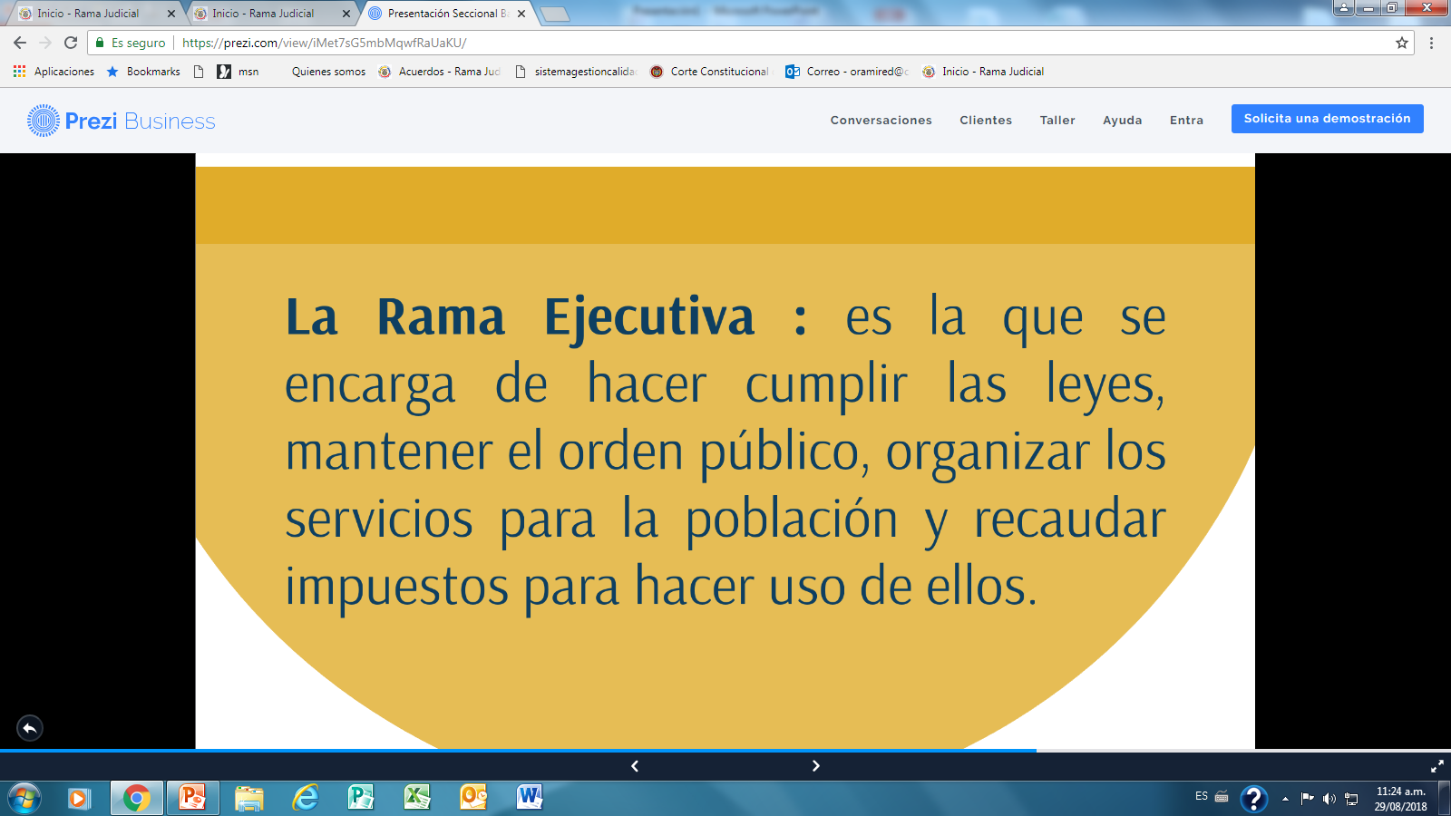

Slide 27
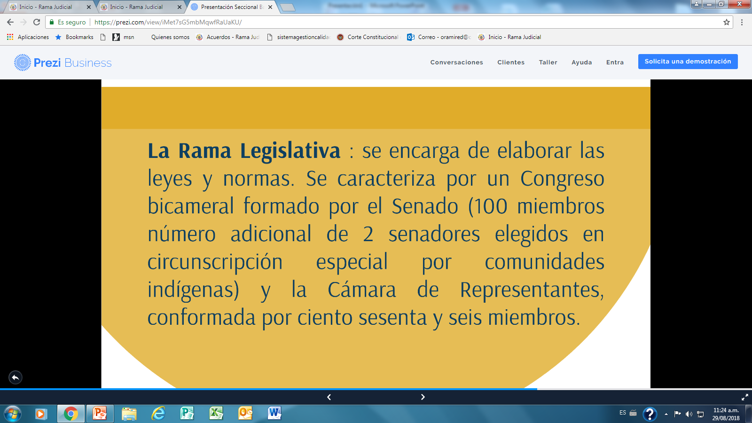

Slide 28
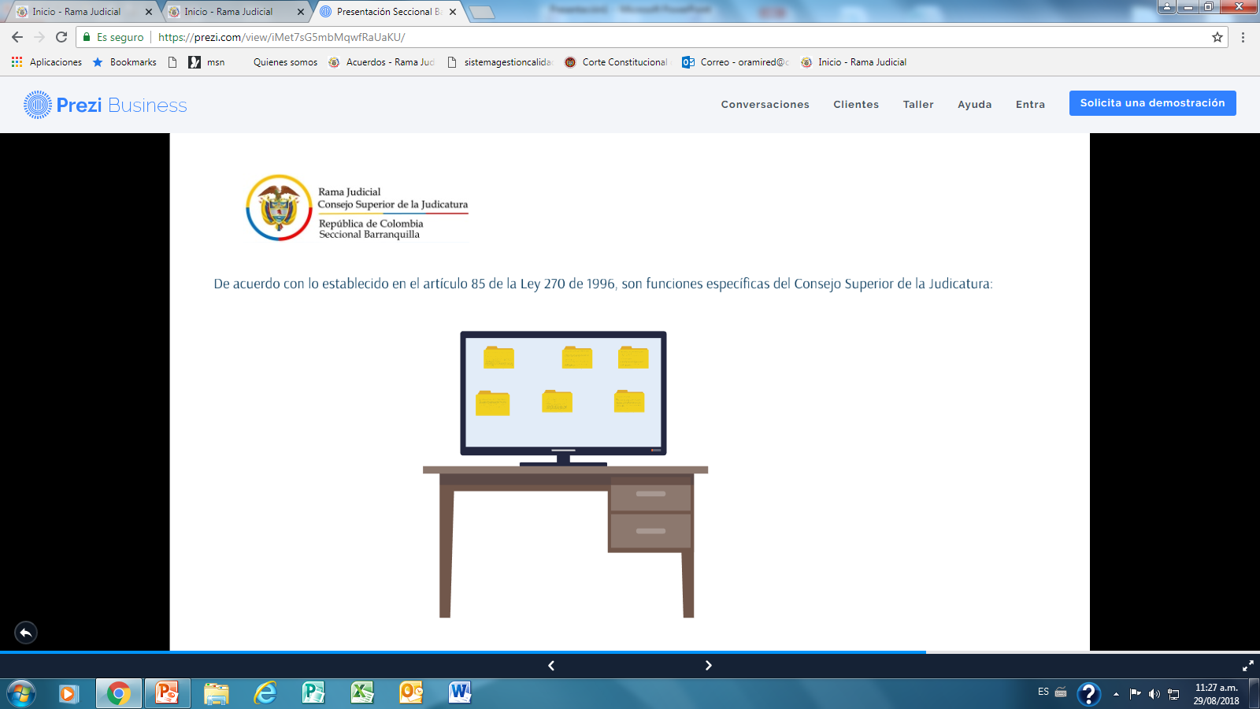

Slide 29
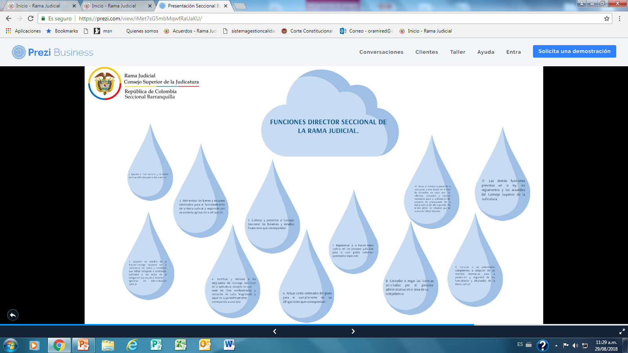

Slide 30
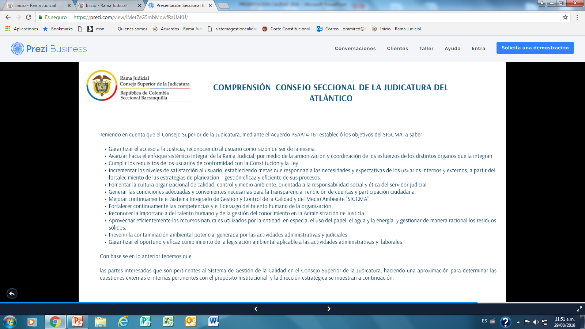

Slide 31
PRINCIPIOS Y VALORES
Principios Éticos
Los principios éticos son normas internas y creencias básicas sobre las formas correctas como debemos relacionarnos con los otros y con el mundo, donde se erige el sistema de valores de las personas o los grupos que se adscriben. Dichas creencias se presentan como postulados que el individuo asume como normas rectoras que orientan sus actuaciones y que no son susceptibles de trasgresión o negociación.
Por su parte, la ética Pública se refiere “a la disposición interna de quienes desempeñan funciones públicas para cumplir cabalmente con los postulados y mandatos de la constitución y la Ley acerca de cómo debe ejercitarse dicha función, en términos de eficiencia, integridad, transparencia y orientación hacia el bien común”.
Teniendo en cuenta lo anterior, el Consejo Superior de la Judicatura, orienta su comportamiento y función, de acuerdo con los principios de: Igualdad de trato, Moralidad, Celeridad, Economía, Imparcialidad, Eficacia, Publicidad, que están contemplados en el artículo 209 de la Constitución Política de Colombia de 1991.
* Texto tomado del Código de Ética y Buen Gobierno de la Sala Administrativa del Consejo Superior de la Judicatura.
Modelo de Gestión Ética para Entidades del Estado. Programa de Eficiencia y Rendición de Cuentas. Pág. Ibid.

Slide 32
PARTES INTERESADAS
Las partes interesadas que son pertinentes al Sistema de Gestión de la Calidad en el Consejo Superior de la Judicatura, haciendo una aproximación para determinar las cuestiones externas e internas pertinentes con el propósito Institucional y la dirección estratégica se muestran a continuación:

Slide 33
Necesidades y Expectativas de las Partes Interesadas

